Slide 1
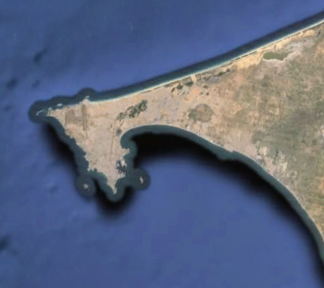
Passé, présent, avenir : comprendre le développement d’une ville et ses enjeux
Le cas de Dakar

Slide 2
I) La naissance d’une ville : comprendre ses origines

Slide 3
A) Le temps des navigateurs
La route africaine de l’Atlantique
Les difficultés d’accoster
Vent dominant
Barre océanique
L’aubaine des navigateurs
- Un site en position d’abri
- Ravitaillement en eau
- Trafic d’esclaves
Presqu’île du Cap Vert
B) Le temps des colonisateurs
La naissance d’une ville
La construction d’un port
Gorée
Voie de chemin de fer
Edification d’une ville européenne
Gorée
Dakar
Le temps des navigateurs
Les colonisateurs
Aux origines d’une ville ouest africaine : navigation, colonisation

Slide 4
II) La jeunesse d’une ville : comprendre sa structure

Slide 5
A) La ville se structure socialement…
Un exemple de ségrégation urbaine
La ville aménagée : maisons à prix accessible et voirie structurante.
Des quartiers populaires et traditionnels disséminés dans l’ensemble de l’agglomération
Quartiers chics
SICAP
B) …et dans ses fonctions
Quartier administratif et des affaires
Université
Médina
Port
Plateau
Zone industrielle
Aéroport
Médina
SICAP
Université

Slide 6
III) Une ville à l’âge adulte : comprendre les enjeux du développement.
A l’échelle de l’agglomération
A l’échelle régionale

Slide 7
Mobilité : une révolution du quotidien
Une nouvelle autoroute perce l’obstruction de la banlieue
Un réseau de voies rapides dessert l’agglomération.
Assainissement : un défi majeur
Unique usine d’assainissement ne traitant que 20% des besoins de la ville
Exemple de pollution industrielle
Société : « je m’installe, ils s’étalent »
Accaparement des espaces par le pouvoir et la richesse
Concentrations de pauvreté, étalement périphérique
Les enjeux du développement : 1) à l’échelle de l’agglomération

Slide 8
L’existant
Capitale et pôle majeur à décongestionner
Pôles urbains à dynamiser
Zone touristique
Les nouveaux aménagements
Un nouvel aéroport
Autoroute nouvelle ou en cours de réalisation
Un nouveau pôle urbain
Un triangle comme schéma d’aménagement
Les enjeux du développement : 2) à l’échelle régionale

Slide 9
A imprimer

Slide 10
A)
__________________
__________________
Presqu’île du Cap Vert
B)
_________________
Gorée
Aux origines d’une ville ouest africaine : navigation, colonisation

Slide 11
A)
B)
SICAP
Médina
Plateau
La jeunesse d’une ville : structures sociales et fonctionnelles

Slide 12
A)
B)
C)
Les enjeux du développement : 1) à l’échelle de l’agglomération

Slide 13
A)
B)
Les enjeux du développement : 2) à l’échelle régionale

